Slide 1
EĞİTİM KURUMLARINDA HİJYEN ŞARTLARININ GELİŞTİRİLMESİ VE ENFEKSİYON ÖNLEME KONTROL KILAVUZU
İŞYERİ SAĞLIK VE GÜVENLİK BİRİMİ

Slide 2
Millî Eğitim Bakanlığı ile Sanayi ve Teknoloji Bakanlığı arasında "Eğitim Kurumlarında Hijyen Şartlarının Geliştirilmesi ve Enfeksiyonu Önleme İş Birliği Protokolü", Bakan Ziya Selçuk ile Sanayi ve Teknoloji Bakanı Mustafa Varank tarafından imzalandı.

Slide 3
AMAÇ
Eğitim kurumlarında hijyen ve sanitasyon kaynaklı salgın hastalıklara yönelik kurum çalışanlarını, öğrencileri, velileri ve ilgili bütün tarafları bilgilendirmek ve öneriler vermek
Korumaya ve korunmaya yönelik hijyen uygulamalarını, bulaşın önlenmesini sağlamak ve kontrol yöntemleri ile ilgili bilgi vermek

Slide 4
Kılavuz, yeni dönemde eğitim kurumlarına rehberlik edecek, kurumların hijyen ve enfeksiyon hususlarında kurumsal sorumluluklarını yerine getirmeleri konusunda onlara yol gösterecektir.
Kılavuz kapalı olan eğitim kurumlarının yeni normale daha sağlıklı ve temiz şekilde açılması için yol gösterici ana kaynaklardan birisidir.

Slide 5
Sürecin şeffaf yönetimi için TSE ile iş birliği yapılmıştır.
Denetim personelleri, eğitim kurumlarının kılavuzda belirlenen şartlara uygunluğu için yerinde inceleme yapacaklar ve kılavuza uygun olarak eğitim kurumaları belgelendirilecektir.

Slide 6
Kurumlarımızın hijyen şartlarının geliştirilmesi ve enfeksiyon risklerine karşı tedbirlerin zamanında alınması için kılavuzda belirtilen hususlara harfiyen uyulması gerekmektedir.
Belge alan eğitim kurumlarının kalite standartlarını sürdürmeleri için kurumlar takip sistemi aracılığıyla izlenmeye devam edileceklerdir.

Slide 7
Salgın Türleri
Sporadi: Bir enfeksiyon hastalığının değişik bölgelerde tek tük olgular halinde görülmesidir (Kuduz)
b) Endemi: Bir enfeksiyon hastalığının belirli bir ülke ya da bölgede iklim ve coğrafi kofullara bağlı olarak devamlı görülmesi (Sıtma, Şark çıbanı)
c) Epidemi: Sporadik ya da endemik olarak bulunan bir hastalığının uygun koşullarda hızla yayılarak salgın biçimine dönüşmesi (Barsak hastalığı, Grip, Tifo)
d) Pandemi: Bir enfeksiyon hastalığının hızla yayılarak ülke ya da kıtalar arasında salgın yapması (Kuş gribi, SARS, HIV/AIDS, COVID-19)

Slide 8
SALGIN TÜRLERİ VE BULAŞ YOLLARI
Solunum Yolu: Bu yolla giriş hasta veya taşıyıcılara direk temas veya enfekte damlacıkların solunan havaya karışması sonucu oluşur. Enfekte damlacıkların havaya karışması ise öksürme, hapşırma veya konuşma sırasında meydana gelebilir.
Sindirim yolu: Enfeksiyon etkenlerinin yeni konağa sindirim yoluyla girişi besinler, içecekler (su, süt vb.), kontamine eller, tırnaklar aracılığıyla olur.
Temas Yoluyla Bulaşma: Bazı enfeksiyon etkenleri de temas yolu ile yeni konağa ulaşır. Direkt temas sonucu deri ve vücudun çeşitli bölgelerindeki mukozalar yoluyla patojen etkenler vücuda girer. Genellikle sağlam deriden birçok etken giremez; derideki travmalar, yaralanmalar, temizlik kurallarına uymama etkenlerin girişini kolaylaştır.
Vektörler (Aracı)Yoluyla Bulaşma: Bazı enfeksiyon etkenleri konakçılara aracılarla girer. Vektörle bulaşma mekanik veya biyolojik olabilir. Biyolojik vektörlerden bazıları pireler, keneler, bitlerdir. Mekanik vektörlere ise örnek olarak enjektörler, iğneler, cerrahi aletler, serum, plazma gibi maddeler verilebilir.

Slide 9
Kurumlar salgınlara yönelik, tüm fiziki alanları ve ilgili tüm tarafları kapsayan risk değerlendirmesi yapmalıdır. Yapılan risk değerlendirmesi sonuçlarına göre Hijyen,Enfeksiyon Önleme ve Kontrol İçin Eylem Planı hazırlamalı ve uygulamalıdır.
Eylem planında;
dezenfektanların nerede bulunması,
okula girişte hangi kontrollerin yapılması,
sınıflarda sıra dizilimi ve yerleşim planı detayları,
havalandırmanın nasıl sağlanması,
şüpheli bir durumla karşılaşıldığında uygun alanın belirlenerek ilgili kişilerin izole edilmesi gibi bilgilerin bulunması gerekmektedir.

Slide 10
Kuruluşlar ;
Okul servislerini,
Derslikleri, laboratuvarları, kütüphaneyi,
Oyun alanlarını ve okul bahçesini,
Malzeme odasını, arşivi, mescitleri, asansörleri,
Öğretmen odalarını ve idare odalarını,
Yemekhaneleri ve kantinleri,
Spor salonlarını ve soyunma odalarının
hijyenik koşullara uygun, planlı şekilde temizlenmesini ve dezenfekte
olmasını sürekli olarak sürdürülmesini sağlamalıdır.

Slide 11
Kurumlar kılavuzu uygulama aşamasına geçtikten sonra ekindeki soru listelerinde yer alan hususlara göre öz değerlendirmelerini tamamlayıp sistem üzerinden başvuru yapacaklardır.
Denetçiler hem kontrol listesi hem de saha denetimi gerçekleştirecektir.
Bu denetim sonucunda hijyen sertifikası almaya hak kazanan kurumlar 1(bir) yıl sertifikalandırılacaktır.
Kurumlar, kılavuz şartlarına uymakla yükümlüdür.
Kurumlar her yıl için ayrı başvuru yapacaklardır.

Slide 12
Kuruluş aşağıdaki hususlar dahil olmak üzere gerekli olan iç
ve dış iletişimleri planlamalı, belirlemelidir.
a) Ne ile ilgili iletişim kuracağını,
b) Ne zaman iletişim kuracağını,
c) Kiminle iletişim kuracağını,
d) Nasıl iletişim kuracağını,
e) Kimin iletişim kuracağını belirlemelidir.
Belirlenen iletişim planları acil iletişim numaralarını ve
yönetici personel acil durum iletişim bilgilerini de içerecek
şekilde belirlenmelidir.

Slide 13
Kuruluşlar ihtiyaç duyulan kaynakları tespit ve temin etmelidir.
Kuruluş planın uygulanması, sürecin işletilmesi ve kontrolü için sorumlu olacak kişileri belirlemelidir.
Acil durumlarla başa çıkmak için görevde hazır, eğitilmiş en az bir kişi belirlenmelidir.
Kuruluş ;öğrenci veya ebeveynleri ile ilgili herhangi bir salgın hastalık durumunda öğrenciyi okula gönderilmeyerek yönetime bilgi verilmesini sağlamalıdır.
Kuruluş içerisinde salgın hastalık belirtisi gösteren personel veya öğrencinin sağlık kuruluşuna sevki planlanmalıdır.

Slide 14
3.2. Standart Enfeksiyon Kontrol Önlemleri (SEKÖ) Enfeksiyon Önleme ve Kontrol Eylem Planlaması
SEKÖ, tüm hizmet alanlarında her zaman organizasyon planına uygun olarak, tüm personel tarafından dikkatle uygulanmalıdır. Bu önlemler genel olarak aşağıdakileri içerir:
El hijyeni uygulamalarının yaygınlaştırılması
Fiziki mesafenin korunması
Koruyucu donanımların kullanılması(maske vb.)
Temizlik ve dezenfeksiyon yapılması
Solunum hijyeni adabına uyulması(öksürük)
Kuruluş içinde alınan tedbirlere uygun hareket edilmesi

Slide 15
3.3. Bulaş Bazlı Önlemlerin (BBÖ) Planlanması
Bu önlemler salgın hastalık şüphe edilmiş veya tanı almış kişilerle temas sırasında ve sonrasında yapılacak işlemlerdir;
Kişinin izole edilmesi ve izole kalmasının sağlanması
Kişiye müdahale dahil kontamine materyallerle iş ve işlemler yapılırken koruyucu kişisel donanımlar kullanılması
İzole alanları ve kullanılacak malzemeler için dezenfeksiyon işlemlerinin yapılması
El hijyenin sağlanması
İzole alanlarının havalandırılması önlemlerini içerir.
Kuruluşlar öğrenciler, çalışanlar, ziyaretçiler veya üçüncü kişilerden birinin salgın hastalık belirtileri gösterdiği durumda eylem planına uygun hareket etmelidirler.

Slide 16
UYGULAMAYA YÖNELİK ÖNLEMLER
El Hijyeni
El hijyeni, standart enfeksiyon kontrol önlemlerinin (SEKÖ)en kritik unsuru olup, kişisel enfeksiyon bulaşmasını önlemek için gereklidir. Tüm personel, öğrenci, veli, ziyaretçilere girişte ve mümkün olan uygun noktalarda el yıkama imkânı sağlanmalıdır. Bunun mümkün olmadığı noktalarda ve alanlarda eller %70 alkol bazlı antiseptik madde ile ovularak temizlenmelidir.
El hijyeni sağlamadan önce;
a) Kolların sıvanması (mümkünse dirseklere kadar),
b) Bilezik, yüzük vb. takıların çıkartılması,
c) Tırnakların temiz ve kısa olması; takma tırnakların veya tırnak ürünlerinin çıkartıldığından emin olunması,
d) Cilt bütünlüğü bozulmuş, yara, kesik vb. yerlerin su geçirmez bir tampon ile kapatılması hususlarında bilgilendirme yapılmalıdır.

Slide 17
Solunum Hijyeni ve Öksürük/Hapşırık Adabı(Yakala, Çöpe at, Öldür (Bertaraf et)
Salgın hastalıkların bulaşmasını en aza indirmek için potansiyel önlemlere yönelik öğrenci, personel, ziyaretçiler ve ilgili kişiler solunum hijyeni ve öksürük adabı konusunda teşvik edilmelidir. Bu teşvik görünür yerlere (giriş, asansörler, koridor gibi sık kullanılan alanlara) görsel/yazılı afis ve poster olarak konulması şeklinde olabilir.
a) Hapşırma, öksürme veya burun akıntısını silmek ve burnu temizlemek (sümkürmek) için tek kullanımlık mendil kullanılmalıdır. Mendil en yakın atık kumbarasına atılmalıdır.
b) Kişiler için kağıt mendil, tercihen elle temas etmeden açılabilir-kapanabilir pedallı, sensörlü vb. atık kumbaraları ve el hijyeni sağlamak için kullanılan ekipman temin edilmelidir.
c) Mendil kullanılmasından, öksürme, hapşırma veya solunum salgıları ve kontamine nesnelerle herhangi bir temastan sonra eller (mümkünse sabun ve su kullanarak, aksi halde alkol bazlı el antiseptiği kullanarak) temizlenmelidir.

Slide 18
EĞİTİM
Kuruluş; idareci, öğretmen, öğrenci ve diğer personele salgın hatalıkların bulaşmasına
yönelik yaptıkları faaliyetlere, yaşa, eğitim düzeyine uygun olarak eğitimleri sağlamalı
ve katılım kayıtlarını saklamalıdır. Eğitim sonrası takip yapılmalı gerekirse eğitim
tekrarlanmalı, konu ve içerikler güncellenmelidir.
Öğrenci ve personele verilecek eğitimler;
Standart Enfeksiyon Kontrol Önlemleri(SEKÖ)
Bulaş Bazlı Önlemler(BBÖ)
Salgın hastalıkların yayılımı
Kişisel hijyen
El hijyeni
Kişisel koruyucu donanım (KKD) (ne zaman ve nasıl kullanılacağı, neden gerekli olduğu, nasıl takılıp çıkarılacağı, nasıl imha edileceği) konularını içermelidir.

Slide 19
Temizlik personeli eğitiminde;
Temizlik yapılmadan önce, yapılırken ve yapıldıktan sonra dikkat edilmesi gereken hususular
Kuruluşta kullanılan temizlik kimyasallarının tehlikelerini, atıkların toplanması ve imhasını içermelidir.

Slide 20
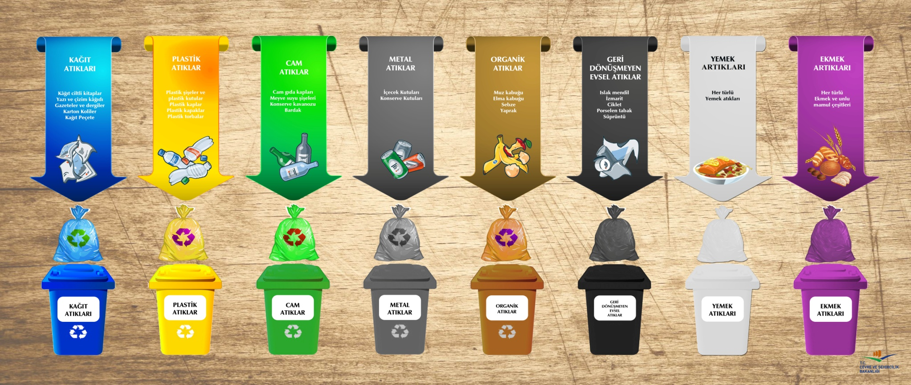
ATIK YÖNETİMİ
Kapalı-açık alanlarda atıkların bertaraf edilmesi için yetkili ve yerel otoritelerin talimatlarına uyulmalıdır.
Enfeksiyon atıkları tanımlanmalı
Kullanımda olan atık kumbaraları tercihen elle temas etmeden açılabilir kapanabilir olmalı
Tıbbi atıkların değerlendirilmesinde ilgili yönetmelikler çerçevesinde hareket edilmelidir.

Slide 21
SOSYAL VE ORTAK KULLANIM ALANALRI
Kuruluşa gelen ziyaretçiler alınan tedbirle konusunda bilgilendirilmeli ve kurallara uyacağına dair taahhüt alınmalıdır.
Her türlü kontrolsüz girişler engellenmelidir.
Bekleme bölümleri sosyal mesafeyi koruyacak şekilde düzenlenmeli ve eşyalar sıklıkla temizlenmelidir.
Sınıflar düzenli olarak temizlenmeli ve sınıflarda dezenfektan bulundurulmalıdır.
Ortak kullanılacak malzemeler temizlenmeli ve panolara bilgilendirici afişler asılmalıdır.
Sınıf içerisinde sosyal mesafeyi gözeterek düzen oluşturulmalı ve sık sık havalandırılmalıdır.

Slide 22
Öğretmenler odası sık sık havalandırılmalı, temizlenmeli,
Ortak kullanılan malzemeler ya azaltılmalı yada temizlenerek kullanılmalı,
Ziyaretçi alınmamalı
Mutfak kısmında tek kullanımlık yada kişiye özel bardak kullanılmalıdır.
Toplantı salonlarında sosyal mesafe düzenlemesi yapılmalı,
Toplantı öncesi-sonrası temizlik ve havalandırma yapılmalı,
Toplantı uzun sürecekse ara verilerek yapılmalıdır.
Evraklar mümkün olduğunca bilgisayar sistemleri üzerinden işlem görmeli,
E imza kullanılmalı aksi durumda şahsi kalemler kullanılarak sırayla ve sosyal mesafe gözetilerek imza atılmalıdır.
Toplantıya katılanların bilgileri saklanmalıdır.
Katılımcılardan biri salgın hastalık belirtileri gösterdiğinde kayıtlar sağlık müdürlüklerinin temaslıları izlemlerine yardımcı olacaktır.

Slide 23
Kantin ve yemekhanelerde hijyen kurallarına sıkı şekilde uyulmalıdır.
Oluşacak alışveriş ve yemek sıralarında sosyal mesafe ayarlanmalıdır.
Giriş ve çıkışlarda eller yıkanmalı veya dezenfekte edilmelidir.
Yüzeyler sık sık temizlenmeli ve dezenfekte edilmelidir.
Çatal, kaşık, bıçak, şeker ve tuz gibi ürünler tek kullanımlık olarak düzenlenmelidir.
Su sebilleri, kahve, çay vb. içecek makineleri ve otomatlarının kullanımı engellenmelidir.
Yemek hizmeti dışarıdan tedarik edildiği durumlarda tercihen TS EN ISO 22000 Gıda Güvenliği Yönetimi Sistemi veya TS 13811 Hijyen ve Sanitasyon Yönetimi Sistemi belgeli kuruluşlarda temin edilmelidir (Belgeler kontrol edilip tedarikçiden alınabilir). Mümkünse tedarikçi yerinde denetlenmelidir.

Slide 24
Tuvaletler; kapılar, kapı kolları dahil tüm yüzeyler uygun deterjan veya dezenfektanla sık sık temizlenerek havalandırılmalıdır.
Mümkünse her tuvalet/lavabo girişinde el dezenfektanı bulundurulmalıdır.
Öğrencilere ve personel her seferinde 20 saniye boyunca sabun ve suyla ellerini yıkamalarını hatırlatmak için afiş/poster konulmalıdır.
Gıda depoları, sağlık odası, soyunma odası, kütüphane, arşiv, malzeme depoları, mescit ve asansörlerde eylem planına uygun olarak temizlenmeli, sık sık havalandırılmalı giriş çıkışlarda el dezenfektanı kullanılmalıdır.
Spor salonlarında su ve sabuna ulaşım kolay olmalı ve tek kullanımlık kağıt havlular bulundurulmalıdır.
İçeriye girmeden uyulması gereken kuralların okunması ve belirtilen kurallara uyulması sağlanmalıdır.
Görevli personele gerekli bilgilendirme yapılmalı, her etkinlikten önce ve sonra temizliğin yapılması sağlanmalı, içerisi sık sık havalandırılmalı ve sosyal mesafe kurallarına uyarak faaliyetler yapılmalıdır.

Slide 25
Okul bahçelerinde teneffüslerde veya açık alan etkinliklerinde sosyal mesafeye dikkat edilmesi sağlanmalıdır.
Salgın hastalık dönemindeki tedbirlere yönelik afişler/uyarı levhaları görünür yerlere konulmalıdır.
Pansiyonlar/yurtlar/misafirhaneler içinde sosyal mesafe düzeni sağlanmalıdır.
Giriş ve çıkışlara dezenfektan konulmalı odalar sık sık havalandırılarak temizlikleri düzenli yapılmalıdır.
Zorunluluk dışında oda ve yatak değişimi olmamalıdır.
Yönetim izni olmadan ziyaretçi kabul edilmemelidir.
Dışarıdan gelecek kişiler veya hizmet sağlayıcılar hijyen kuralları kapsamındaki uygulamalara uymalı ve gerekli kişisel koruyucu önlemleri almalıdır.

Slide 26
Öğrenci/personel servislerinde şoförlerin kişisel hijyen kurallarına uyulması sağlanmalıdır.
Servis biniş ve inişlerinde sosyal mesafe kurallarına uyulmalıdır.
Servis içerisinde her öğrenciye koltuk belirlenmeli ve öğrenci her gün aynı koltukta seyahat etmelidir.
Servise dışarıdan kimse alınmamalıdır.
Servislerde camlar sık sık açılarak havalandırılma sağlanmalıdır.
Servis iç temizliği gün sonunda su ve deterjanla yapılmalıdır.
Her servis turu tamamlandıktan sonra ortak kullanılan ve sık dokunulan yüzeyler dezenfektan ile temizlenmelidir.

Slide 27
TEMİZLİK
Öğrencilerin sık sık dokunduğu ortak kullanım alanlarında, dokundukları eşyalarda temizlik düzenli olarak yapılmalıdır.
Temizlik personeline bu konuda talimat verilmelidir.
Kuruluşta temizlik programları oluşturulmalı ve programa uyulması sağlanmalıdır.
Temizlik programlarında
Temizlenecek alan araç ve gereçleri belirlenmeli
Belirtilen görevler için sorumluluklar
Temizlenme yöntem ve sıklıkları
İzleme ve doğrulama düzenlemeleri
Temizlik sonrası kontroller
Çalışma öncesi kontroller belirlenmelidir.

Slide 28
Kuruluş eylem planı kapsamında, salgın hastalık şüphelisi veya tanısı konmuş kişilerin kuruluştan ayrıldıktan sonra kullandığı derslik, oda ve mümkünse diğer tüm malzemelerin temizliği ve dezenfeksiyonu uygun KKD kullanılarak yapılmalıdır.
Temizlik personelin gerekli kişisel korunma donanımları kuruluş tarafından sağlanmalıdır.
Yüzeyleri, alanları, eşyaları sabun ve su kullanarak temizleyin (eşyalar üzerindeki temizlik talimatlarına uyarak), sonrasında dezenfekte edin, tüm derslikler/ofisler temizlik öncesi kapısı kapalı olarak doğal yollarla havalandırılmalıdır.
Hasta olduğu teyit edilen kişinin kullandığı alan 24 saat kullanıma kapalı olarak temizlenmelidir. Bunun mümkün olmadığı durumlarda olabildiği kadar kapalı tutulabilir.

Slide 29
Temizlik yaparken;
Temizlik sürecinde tüm görevler için tek kullanımlık eldiven ve önlük giyin
Kullanılan temizlik/dezenfektan ürünleri ve sıçrama riski olup olmadığına bağlı olarak ek KKD gerekiyorsa kullanın
Eldiven ve önlükleri dikkatli şekilde kullanın
Ellerinizi sık sık sabun ve suyla en az 20 saniye yıkayın veya dezenfektanla temizleyin

Slide 30
İŞ SAĞLIĞI VE GÜVENLİĞİ DONANIMALRI
Kuruluşta Hijyen, Enfeksiyon Önleme ve Kontrol İçin Eylem Planı çerçevesinde gereken iş sağlığı ve güvenliği donanımlarını bulundurmalı ve çalışanların kullanımına sunulmalıdır. Tüm personelin kullanılacak KKD’nin doğru kullanımı konusunda eğitilmesi ve farkındalığın arttırılması sağlanmalıdır.
Maskeler, giysi ve formalar, göz koruyucu/yüz koruyucu siperlik, tek kullanımlık eldivenler hijyen kurallarına uygun olarak kullanılmalı ve kişiye ait olup kullanıldıktan sonra temizliği veya imhası yapılmalıdır.

Slide 31
Kurumlar öz değerlendirmelerini bitirdikten sonra başvuruları ve devamındaki işlemleri bu linkten takip edeceklerdir.
http://merkezisgb.meb.gov.tr/belgelendirme/

Slide 32
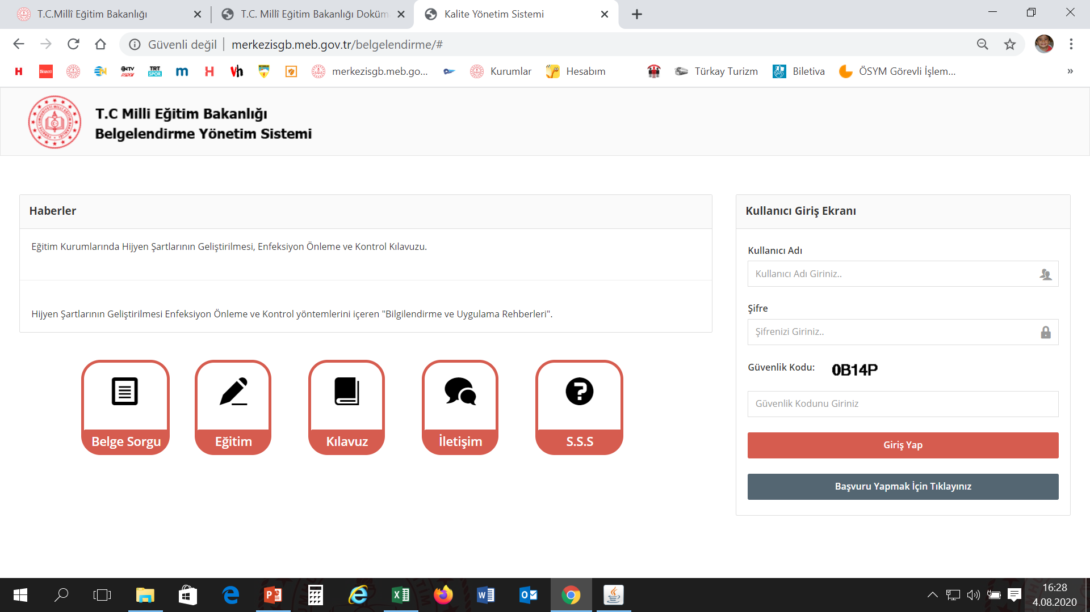

Slide 33
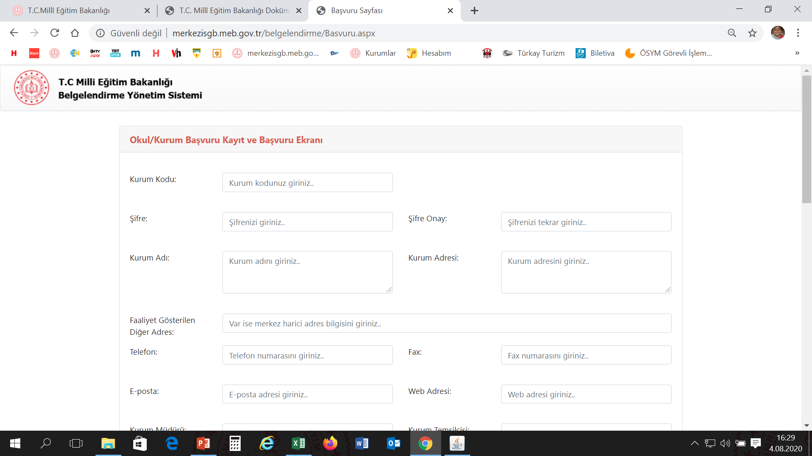

Slide 36
SUNU EKLERİ AFİŞLER
1.Antiseptik Uygulama Afişi
2.Doğru Maske Kullanımı Afişi
3.Ellerin Su ve Sabunla Yıkanması Afişi

Slide 37
SUNU EKLERİ FORMLAR
Görevlendirme Yazısı Örneği (öğretmene tebliğ yazısı)
Öğretmen Görevlendirme Formu
Temizlik Personeli Görevlendirme ve Taahhüt Formu
Veli Bilgilendirme ve Taahhüt Formu
Temizlik Planı
Eğitim Planı
Bulaş Bazlı Önlemler Acil Durum Eylem Planı
Kişisel Koruyucu Donanım Zimmet Formu
Antiseptik Kontrol Formu
Kontrol Hiyerarşisi Formu
Ziyaretçi ve Tedarikçi Bilgilendirme Formu
Devamsızlık Formu
Güvenlik Görevlisi Bilgilendirme Formu
Enfeksiyon Önleme Kontrol Eylem Planı
Risk Değerlendirme Formu
Salgın Acil Durum İletişim Planı

Slide 38
SUNU EKLERİ TALİMATLAR
Tek Kullanımlık Kişisel Hijyen ve Malzeme Atık Tedbir ve Talimatları
El Hijyeni ve El Yıkama Talimatnamesi
Yemekhane ve Kantin Talimatı
Temizlik Personeli Temizlik ve Dezenfekte Yapma Talimatı
Derslik ve İdari Odaların Kullanım Talimatı
Ziyaretçi ve Tedarikçi Talimatı
Genel Talimatname
Atölye ve Laboratuvar Kullanım Talimatı
Öğretmenler Odası Kullanım Talimatı
Çok Amaçlı Salon Kullanım Talimatı
Gıda Depoları Kullanım Talimatı
Tuvaletler ve Lavabo Kullanım Talimatı
Spor Alanları ve Oyun Alanları Kullanım Talimatı
Misafirhane Kullanım Talimatı
Okul Servisi Kullanma Talimatı
Güvenlik Talimatı

Slide 39
SUNU EKLERİ
Başvuru Ekranı Giriş
Bulaş Bazlı Önlemler Acil Durum Planı
Okulum Temiz Belgesi
Öz Değerlendirme Soru Listesi
MEBBİS’e Göre Hazırlanmış Acil Durum Eylem Planı
Pandemi Risk Değerlendirme Tehlike Unsurları
Risk Değerlendirme Formu

Slide 40
SUNU EKLERİ
Veli Bilgilendirme Rehberi
Öğretmen Bilgilendirme Rehberi
Öğrenci Bilgilendirme Rehberi

Slide 41
Teşekkür Ederiz

